Slide 1
ОТЧЕТ администрации муниципального образования Андреевское сельское поселение по итогам работы 2023 года.
21.02.2024 года

Slide 2
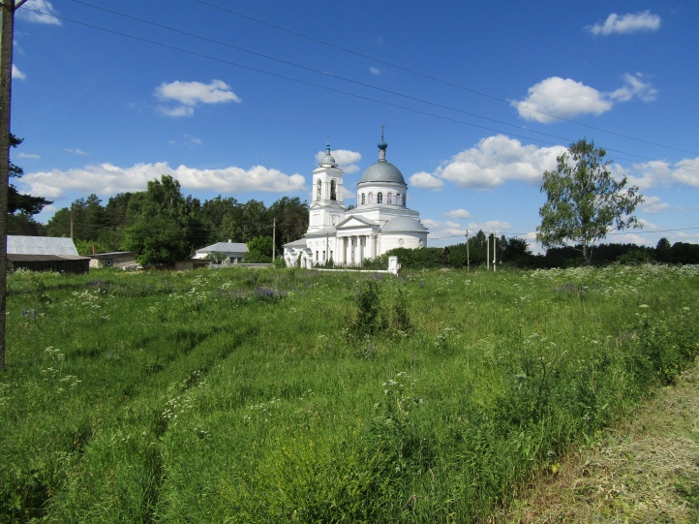
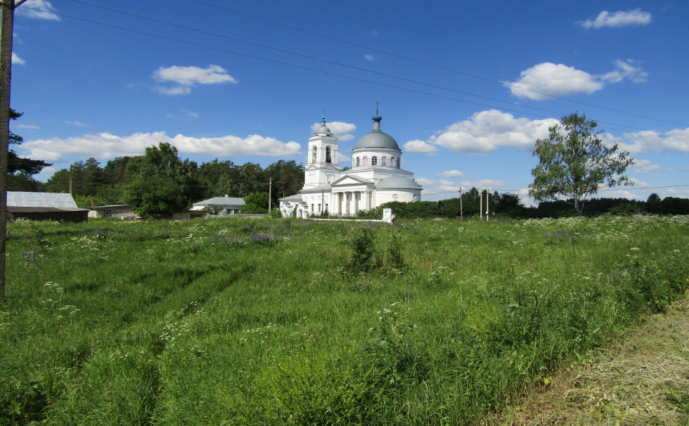
Демографические показатели
Демографические показатели остаются неизменными:
Площадь поселения составляет– 55202 га, общая площадь застроенных земель – 674 га. Административным центром сельского поселения в соответствие с Законом Владимирской области от 13.05.2005г № 60-ОЗ является п.Андреево. Население муниципального образования Андреевское сельское поселение на 01.01.2024г. составляет - 6959 человек.
2

Slide 3
По социальному обслуживанию населения была проведена следующая работа: Консультаций - 387; Инструктаж по пожарной безопасности -180; Вручение справок о назначении субсидий – 82; Выдано гуманитарной помощи гражданам, находящимся в трудной жизненной ситуации -152; Помощь в оформлении ходатайств, характеристик- 1; Посещение граждан- 171; Оформление актов МБО-158; Помощь в оформлении документов на компенсацию за дрова и субсидию за коммунальные услуги– 121; Отказ от оформления в дом-интернат -2; Вручение Новогодних подарков детям из многодетных, малообеспеченных семей, детям-инвалидам, матерям одиночкам – 260; Проведение клубов общения граждан 60+ - 70 заседаний (451чел.)
СОЦИАЛЬНОЕ ОБСЛУЖИВАНИЕ НАСЕЛЕНИЯ

Slide 4
Обеспечению жилыми помещениями малоимущих граждан
Исполняются полномочия по обеспечению жилыми помещениями малоимущих граждан:
Поставлено на учет получения жилья 9 семей: в т.ч.
- многодетные семьи – 4
- молодые семьи - 3
Всего на очереди на 01.01.2024 г. в списке числится - 38 семьи в т.ч.:
многодетных -18 , молодых семей -8, погорельцев – 5. Жилье непригодное для проживания - 1
Выдана социальная выплата на приобретение ( строительство) жилого помещения или создание объекта индивидуального жилищного строительства по программе «Обеспечение доступным и комфортным жильем население МО Андреевское сельское поселение Судогодского района Владимирской области, 2-м молодым, многодетным семьям Бурцевым и Рябовым.

Slide 5
Экономический сектор поселения
На территории поселения осуществляют свою деятельность: ООО «ЛУКОЙЛ-Волганефтепродукт», ОАО «Горняк» и ООО «Капитал Магнезит» (по разработке и добыче полезных ископаемых известняка и доломита, выпуска доломитовой муки), ООО «Андреевский кирпичный завод», ПАО «Андреевский хлеб», ВНИИРТ (Судогодский метеополигон), ООО «Ротопласт». Выпуск изоляционных материалов обеспечивает предпринятие «Судогодская изоляция». В сфере лесной промышленности - ГКУ ВО «Андреевское лесничество», ООО «КовровЛесПром», частные организации по переработке древесины. В Красном Богатыре открыто производство по выпуску гофрокартона ООО «Дримбокс». Швейные цеха п.Болотский, п.Андреево, а также ИП в сфере торговли, коммунального и бытового обслуживания.

Slide 6
Владение, пользование и распоряжение муниципальным имуществом
Данную функцию исполняет муниципальное казенное учреждение «Андреевский Центр имущественных отношений»:
Заключено 7 договоров аренды муниципального имущества, для оказания жилищно-коммунальных услуг населению.
В связи с решением Совета взымается плата за пользование жилым помещением (плата за наем) для нанимателей жилых помещений по договорам социального найма муниципального жилищного фонда, в результате жителями (нанимателями) перечислено в бюджет 1407 тыс. руб., данные средства направляются на финансирование работ по капитальному ремонту муниципальных квартир.
Заключено 17 договоров социального найма жилого помещения.
Произведен ремонт муниципальных квартир в том числе:
1) В муниципальной квартире п.Андреево, ул.Почтовая, д.47, кв.9 газифицирована, подведено холодное водоснабжение, заменены полы в спальне.
2) В муниципальной квартире д. Новая, ул. Муромская, д.26, кв.2 заменены переводы, полы, заменены оконные блоки.
3) Оконные блоки заменены также в муниципальных квартирах п.Андреево, ул.Труда, д.5, кв.5; п.Болотский, ул.Рабочая, д.17, кв.3.
4) В муниципальной квартире п. Андреево, ул. Парковая, д.19, кв.1 произведен ремонт печи, терассы, заменена электропроводка и окно.
5) Отремонтирована крыша над двумя муниципальными квартирами в жилом доме п.Андреево, ул.Труда д.5
6) Всего за год газификацировано 22 муниципальные квартиры. В п. Тюрмеровка – 9 квартир, с. Ликино- 8 квартир, п. Андреево – 3 квартиры, п. Болотский – 1 квартиры, Красный богатырь-1 из них по программе энергосбережения- 19 квартир.
7) Выполнена газификация двух сельских домов культуры с.Ликино, п.Тюрмеровка.

Slide 7
Организация газоснабжения и теплоснабжения в границах сельского поселения
Завершено строительство газопровода сетей высокого и низкого давления в с.Языково. Производится подключение жилых домов (квартир) к газораспределительным сетям. Кроме того, продолжается в ранее газифицированных населенных пунктах, газифицироваться жилой сектор, в том числе по программе до газификации, объекты соцсферы и прочии (магазины и т.д.). Так в 2023 году газифицированы два СДК: п.Тюрмеровка, с.Ликино. Перевод сельских домов культуры на газовое топливо решило ряд проблем: стабильное теплоснабжение, экономия по содержанию истопников и кочегаров, снабжение твердым топливом (дровами), кроме того создались комфортные условия для населения при посещении и занятиях в СДК.

Slide 8
ИСПОЛНЕНИЕ БЮДЖЕТА муниципального образования Андреевское сельское поселение за 2023 год
Первоначальный объем доходов на 2023 год был принят с учетом нормативов отчислений доходов от уплаты налогов и платежей в местные бюджеты и утвержден в сумме 29 797,5 тыс.рублей. В результате внесения изменений и дополнений от 17.02.2023г. № 3/23, 12.04.2023г. № 7/26, 28.06.2023г. № 13/30, 28.07.2023г. № 14/31, 26.10.2023г. № 28/35, 26.12.2023г. № 37/38 плановые назначения бюджета по доходам за 2023 год муниципального образования составили в сумме 43 122,2 тыс.рублей, или на 44,8% больше от первоначального плана. Собственных доходов поступило 14 937,0 тыс.рублей, которые составляют 34,7 % от поступивших доходов за год, на 0,6% ниже уровня 2022 года.
Бюджет муниципального образования Андреевское сельское поселения Судогодского района Владимирской области за 2023 год исполнен по доходам в сумме 43 070,1 тыс.рублей, по расходам 44 602,9 тыс.рублей, дефицит бюджета муниципального образования составил 1 532,8 тыс.рублей.

Slide 9
ИСПОЛНЕНИЕ БЮДЖЕТА муниципального образования Андреевское сельское поселение за 2023 год
В объеме бюджета сельского поселения финансовая помощь от других уровней бюджета составила 28 113,1 тыс.рублей или 65,3 % поступлений бюджета. По отношению к отчету 2022 года фактическое поступление безвозмездных поступлений увеличилось на 5 817,8 тыс.рублей.
Налоговых и неналоговых доходов поступило в местный бюджет за 2023 год в сумме 14 937,0 тыс. рублей или 105,0 % к годовым назначениям.
Налоговых доходов в бюджет муниципального образования в 2023 году поступило в сумме 13 363,3 тыс.рублей или 105,9% от утвержденных бюджетных назначений. Поступление налоговых доходов в сравнении с 2022 годом уменьшилось на 1,6% Расчет земельного налога произведен по данным кадастровой стоимости (и ее увеличения) и увеличения налоговых ставок до максимальных.

Slide 10
Расходы бюджета
Объем первоначальных расходов бюджета муниципального образования Андреевское сельское поселение на 2023 год запланирован в сумме 29 797,5 тыс.рублей.
В результате внесения изменений и дополнений от 17.02.2023г. № 3/23, 12.04.2023г. № 7/26, 28.06.2023г. № 13/30, 28.07.2023г. № 14/31, 26.10.2023г. № 28/35, 26.12.2023г. № 37/38 план увеличен на 53,15 % и составил 45 636,9 тыс.рублей, фактическое исполнение за 2023 год составило 44 602,9 тыс. рублей, или 97,7% от плана на год.
В отчетном финансовом году расходы бюджета осуществлялись в рамках семи муниципальных программ и не программных расходов органов исполнительной власти.
Фактический объем финансирования муниципальных программ муниципального образования Андреевское сельское поселение составил 40 846,8 тыс.рублей (91,6 % от общего объема расходов бюджета).

Slide 11
МЦП Пожарная безопасность
В рамках муниципальной программы "Пожарная безопасность и защита населения на территории муниципального образования Андреевское сельское поселение от чрезвычайных ситуаций» использованы денежные средства в сумме 146,3 тыс. рублей, 99,9 % от плана на год.
В области пожарной безопасности:
- мероприятия, исключающие возможность переброса огня от лесных пожаров и сельхозпалов на населенные пункты (опашка в четырех населенных пунктах -17км) в сумме 87,1,0 тыс.рублей;
- расходы на оборудование подъездных путей к водоемам, очистку противопожарных водоёмов (зачистка подъездов к пожарным гидрантам п.Красный Богатырь, п.Андреево, п.Болотский)- 13,2 тыс.рублей
- прочие мероприятия в рамках пожарной безопасности приобретение противопожарного инвентаря (материальные запасы по пожарной безопасности( комплект рукавов, каска)) – 16,7 тыс.рублей.
В области гражданской обороны:
- подготовка населения и организация к действиям в чрезвычайной ситуации в мирное и военное время (информационный материал (таблички) 39шт.)- 29,3 тыс.рублей.

Slide 12
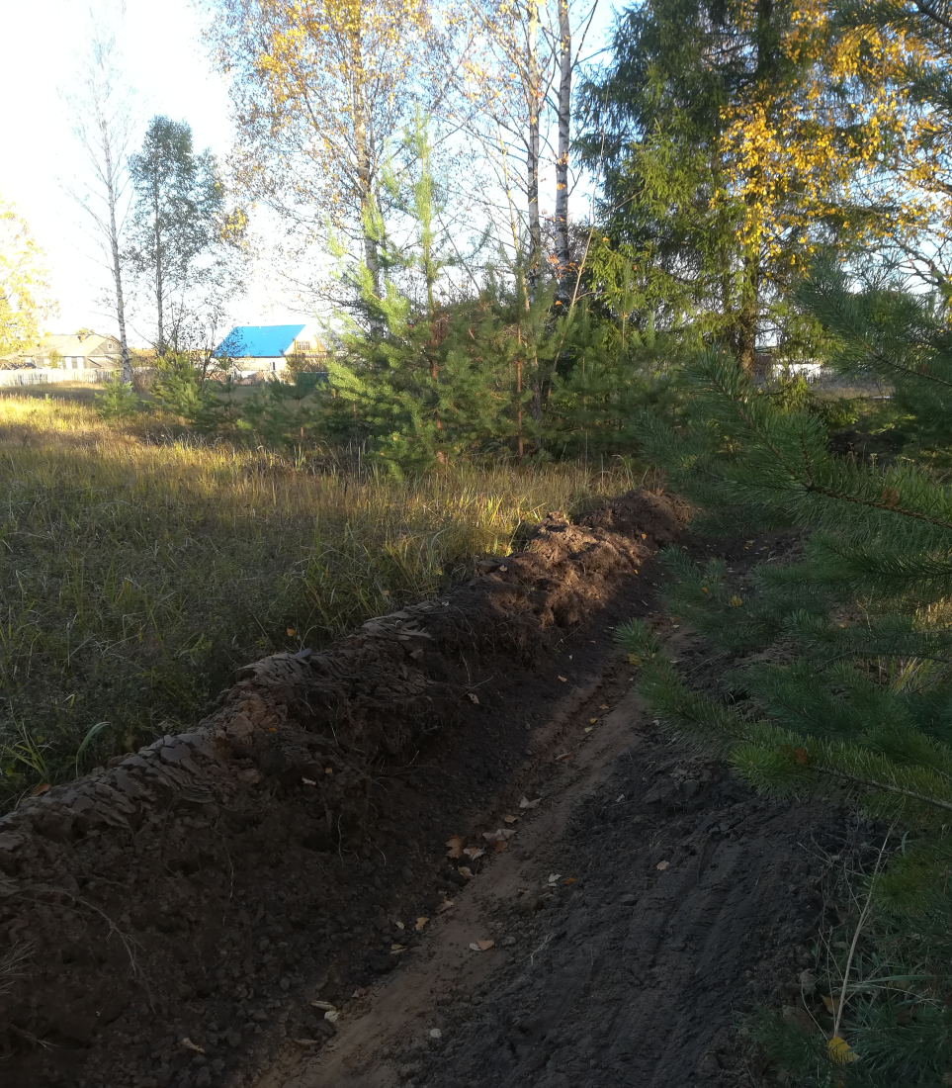
Пожарная безопасность

Slide 13
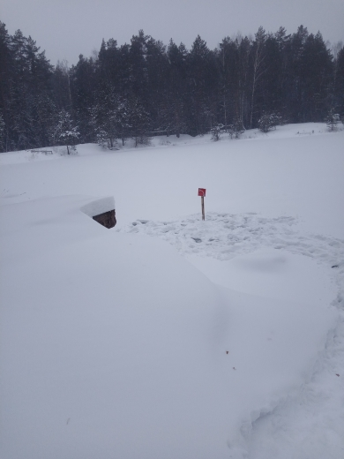
Пожарная безопасность

Slide 14
Расходы в области национальной экономики
осуществление части полномочий муниципального района по содержанию автомобильных дорог общего пользования местного значения- составили в сумме 3 459,9 тыс.рублей, 52,2 % от плана на год:
- содержание автомобильных дорог общего пользования местного значения в населенных пунктах в зимний период (сезонность осуществления расходов);
- подсыпка уличных дорог щебнем в населенных пунктах: п.Андреево ул. Лесная, Буровая, Учительская, проезд на ул. Спортивная, Парковая, Школьный проезд, Песочная, Парковый проезд от школы, Красная слобода, Коммунистическая-Буровая, Труда (до КП) проезды №1, №4, с.Ликино ул. Озерная, Лесная, п.Тюрмеровка ул.Луговая- (1153,8 тонн).

Slide 15
Содержание автомобильных дорог общего пользования местного значения в населенных пунктах в зимний период

Slide 16
Мероприятий по капитальному ремонту муниципального жилого фонда
В области жилищного хозяйства в рамках муниципальной программы «Капитальный ремонт муниципального жилого фонда муниципального образования Андреевское сельское поселение» израсходованы денежные средства в сумме 5 161,7 тыс.рублей или 99,9% от плана на год:
- на ремонт муниципальных квартир израсходовано из средств местного бюджета 927,8 тыс.рублей или 99,9% от плана на год (п.Тюрмеровка, п.Болотский, п.Красный Богатырь, д.Новая).
- на ремонт муниципального жилого фонда за счет средств бюджета МО «Судогодский район» израсходовано 614,5 тыс.рублей (перевод муниципальных квартир на индивидуальное газовое отопление п.Андреево 2 квартиры, п.Болотский 1 квартира, ремонт крыши п.Андреево ул.Труда д.5 кв.3,12);
- произведены расходы на оплату взносов на капитальный ремонт общего имущества в многоквартирных домах за 2023 год (624 квартиры, площадь 2900,58 кв.м) в сумме 291,1 тыс.рублей.
- газификация муниципальных квартир в рамках регионального проекта "Энергосбережение и повышение энергетической эффективности в энергетическом комплексе области" средства областного бюджета 95% и местного бюджета 5% (19 муниципальных квартир) 3 328,3 тыс.рублей.

Slide 17
Мероприятия в рамках благоустройства
В рамках благоустройства исполнены бюджетные средства по муниципальной программе "Благоустройство территории муниципального образования Андреевское сельское поселение» сумме 11205,6 тыс.рублей или 99,3% от плана на год, в том числе на:
- расходы на оплату уличного освещения составили в сумме 3 578,8 тыс.рублей или 99,9 % от плана на 2023 год (Экономия за счет замены ламп уличного освещения на энергоэффективные 43,4 тыс. кВтч), кредиторской задолженности по расчетам с организациями за услуги потребления уличного освещения по состоянию на 01.01.2024г. нет.
- содержание мест захоронения (содержание общественных кладбищ: ограждение кладбища с.Ликино, новое кладбище п.Андреево)- 418,7 тыс.рублей;
- ликвидация аварийных деревьев (53 шт.) – 484 тыс.рублей;
- скашивание травы на территории общего пользования (168,3 тыс.кв.м.)- 336,6 тыс.рублей;
- расходы по содержанию, ремонту, замене фонарей уличного освещения (85 шт.)- 401,6 тыс.рублей;

Slide 18
Мероприятия в рамках благоустройства
- прочие мероприятия в рамках благоустройства (санитарная обработка от клещей на детских площадках, косметический ремонт памятников погибшим воинам с.Картмазово, п.Тюрмеровка, п.Красный Богатырь, п.Андреево, приобретение контейнеров ТБО (10 шт.), заработная плата по договору гражданско-правового характера за уборку мусора вокруг контейнерных баков, установка контейнерных площадок 15шт. (средсва местного бюджета), установка деревянного забора в д.Мостищи, содержание хоккейного корта в п. Андреево, разработка проекта спортивной площадки п.Красный Богатырь, проектно-сметная документация модернизации стадиона Труд в п.Андреево, устройство ограждения детской площадки п.Красный Богатыр, спортивный комплекс, плиты теплотрасс в п.Андреево ул.Лесозаводская (ливневый стек), изготовление площадки к бюсту Героя России Курганову А.С., приобретение хозяйственных товаров: перчатки, мешки для уборки мусора, проч.хоз.инвентарь, доставка грунта к памятникам ВОв, благоустройство общественной территории сквер п.Красный Богатырь, уплата налогов, сборов и иных платежей) – 3 794,2 тыс.рублей, 98,7% от плана на год;
- расходы по осуществлению контроля за соблюдением правил благоустройства территории поселения, осуществления муниципального контроля в сфере благоустройства (Соглашение по передаче полномочий МО «Судогодский район» от 21.11.2022г. №51, с изменениями) – 304,0 тыс.рублей, 100% от плана на год;
- расходы на создание и приведение мест (площадок) для накопления твердых коммунальных отходов в нормативное состояние 15 площадок (средства областного бюджета) в сумме 937,7 тыс.рублей, 100% от плана на год;

Slide 19
Мероприятия в рамках благоустройства
осуществление части полномочий на создание и приведение мест (площадок) для накопления твердых коммунальных отходов в нормативное состояние 15 площадок (средства районного бюджета) в сумме 450,0 тыс.рублей, 100% от плана на год;
- изготовление и установка бюста в честь увековечения памяти Героя Российской Федерации через добровольные пожертвования (средства областного бюджета, пожертвования граждан и юридических лиц) ) в сумме 500,0 тыс.рублей, 100% от плана на год.

Slide 20
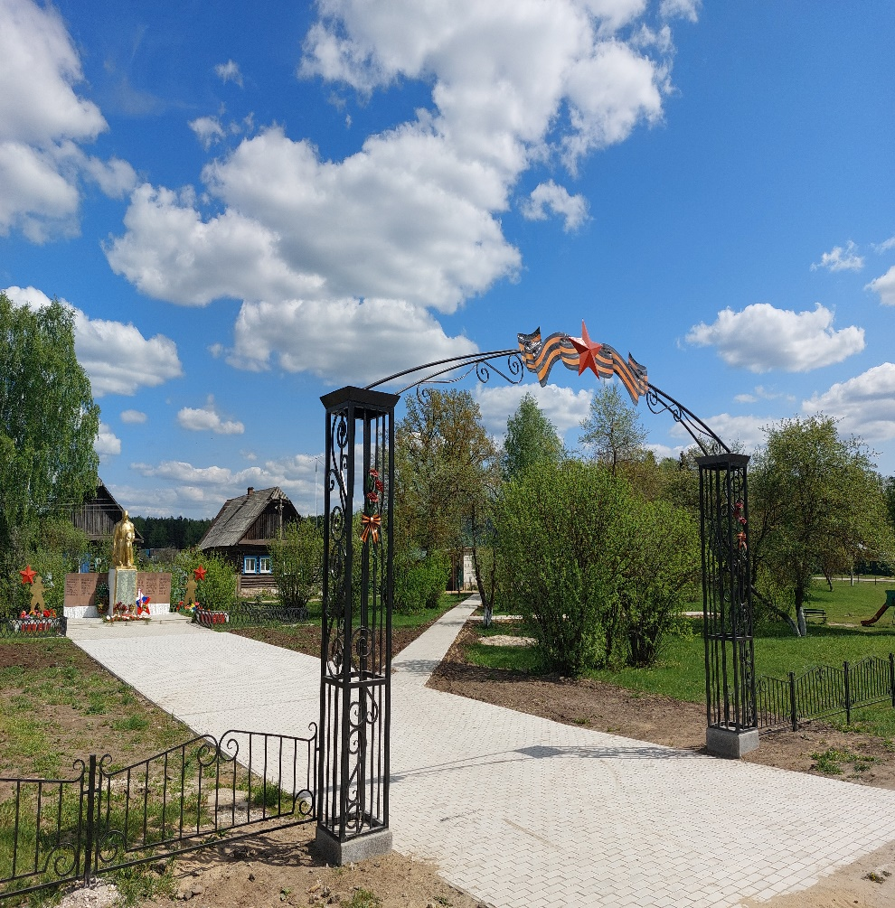
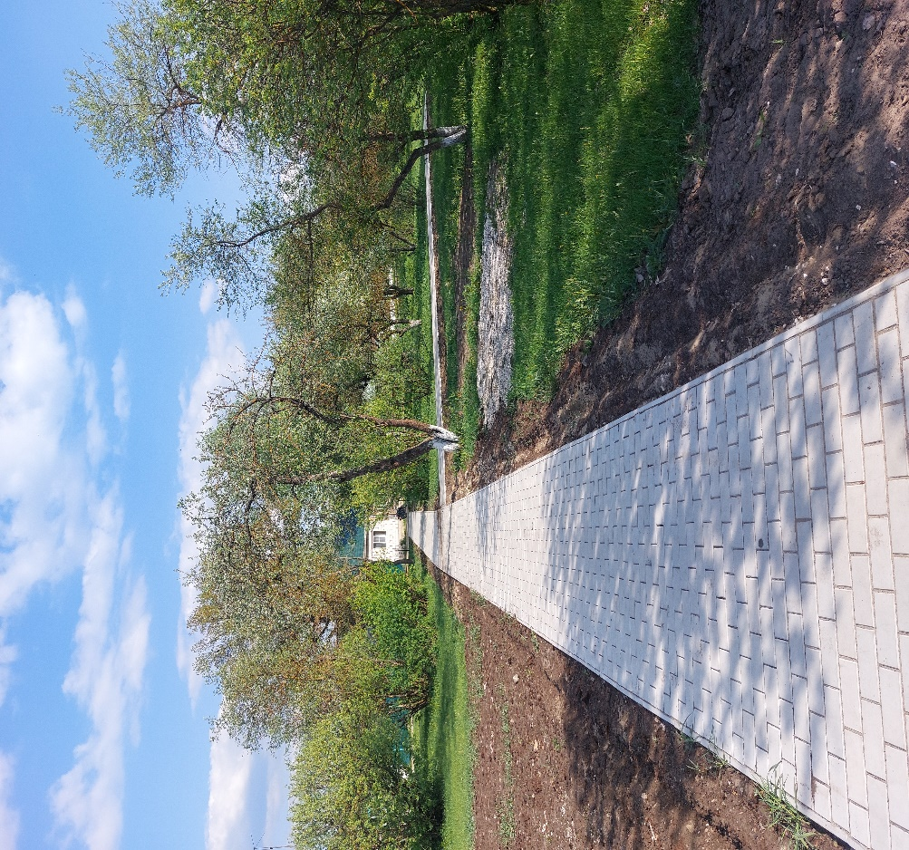
Мероприятия в рамках благоустройства

Slide 21
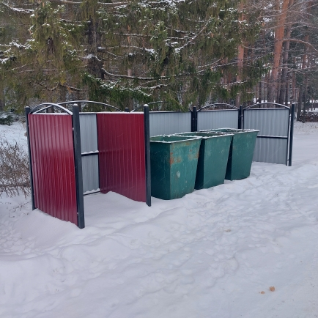
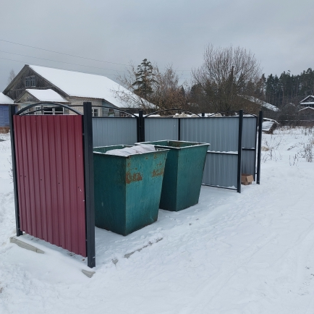
Мероприятия в рамках благоустройства

Slide 22
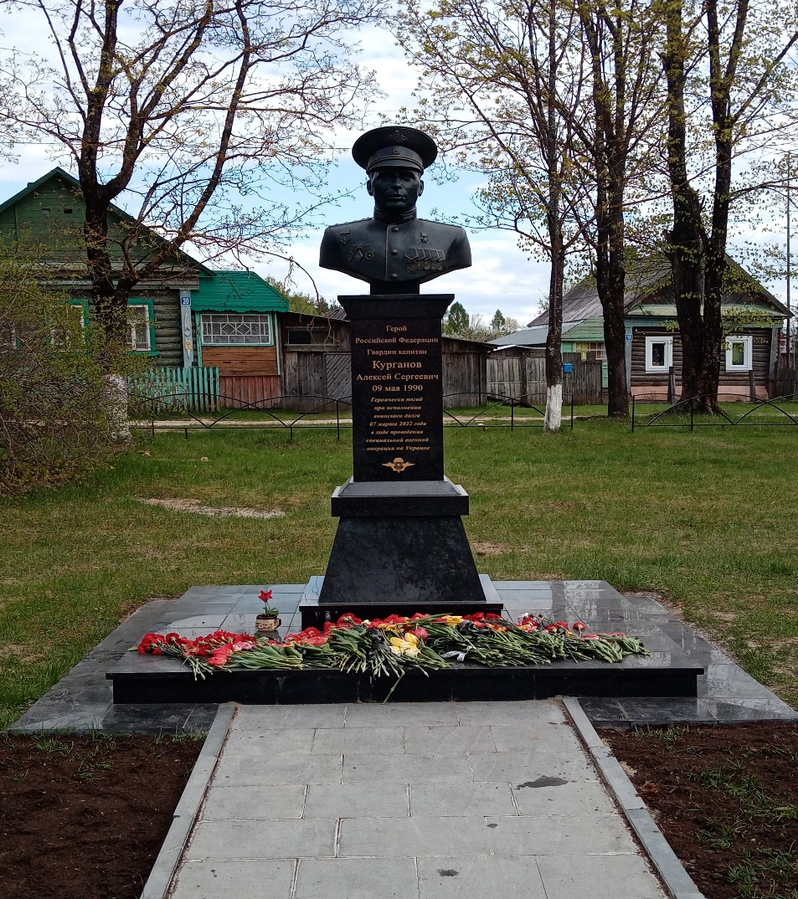
Мероприятия в рамках благоустройства

Slide 23
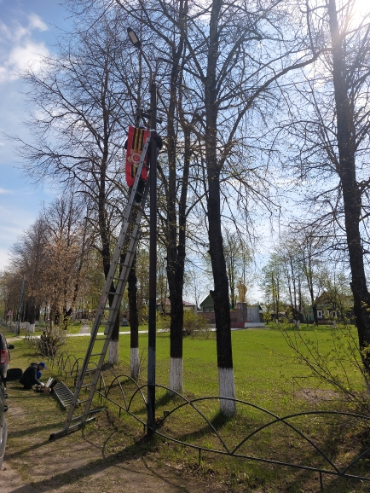
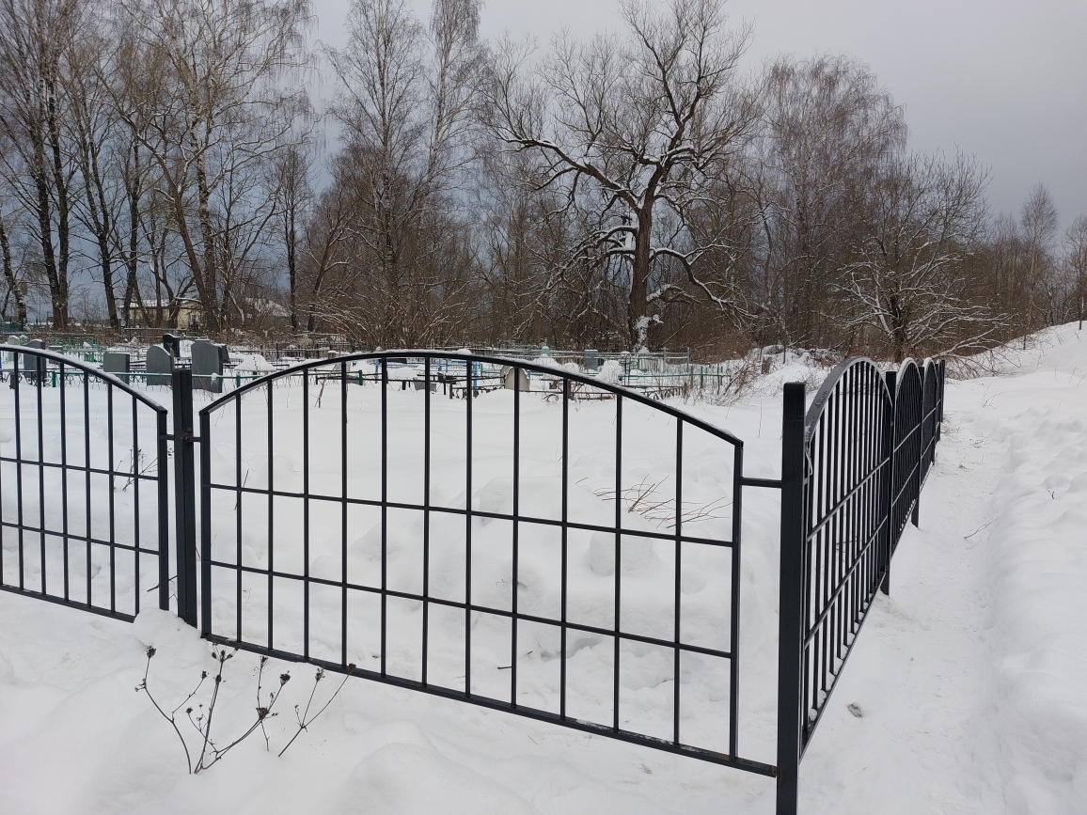
Мероприятия в рамках благоустройства

Slide 24
Мероприятия в рамках благоустройства, ремонт дорог
Выполнен ремонт в асфальтовом покрытии п. Андреево, ул. Комсомольская, Парковый проезд до д.№23, д. Новая ул. Колхозная(8334,0м.кв.)
Выполнен ямочный ремонт дорожного полотна асфальтобитумной крошкой улиц Почтовая, Красная, Первомайская п. Андреево, п. Кр. Богатырь ул. Площадь Победы, Гагарина, Ленина.
Выполнен ямочный ремонт дорожного полотна щебнем в объеме 1153,8 т. в населенных пунктах: п.Андреево ул. Лесная, Буровая, Учительская, проезд на ул. Спортивная, Парковая, Школьный проезд, Песочная, Парковый проезд от школы, Красная слобода, Коммунистическая-Буровая, Труда (до КП) проезды №1, №4, с.Ликино ул. Озерная, Лесная, п.Тюрмеровка ул.Луговая.

Slide 25
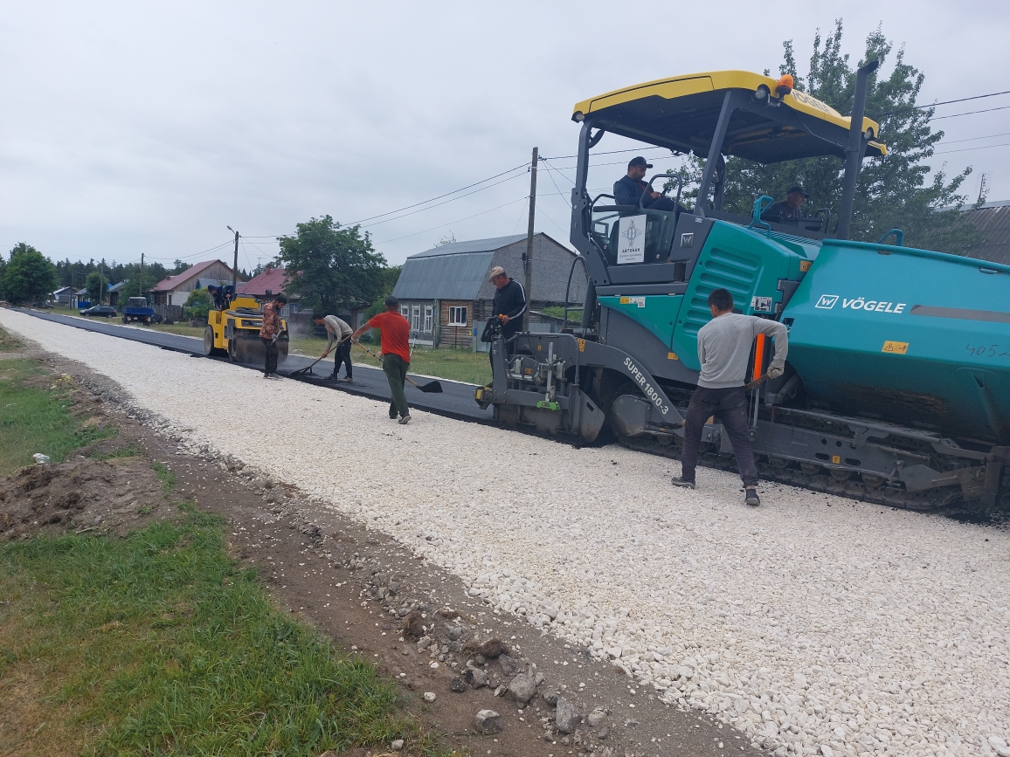
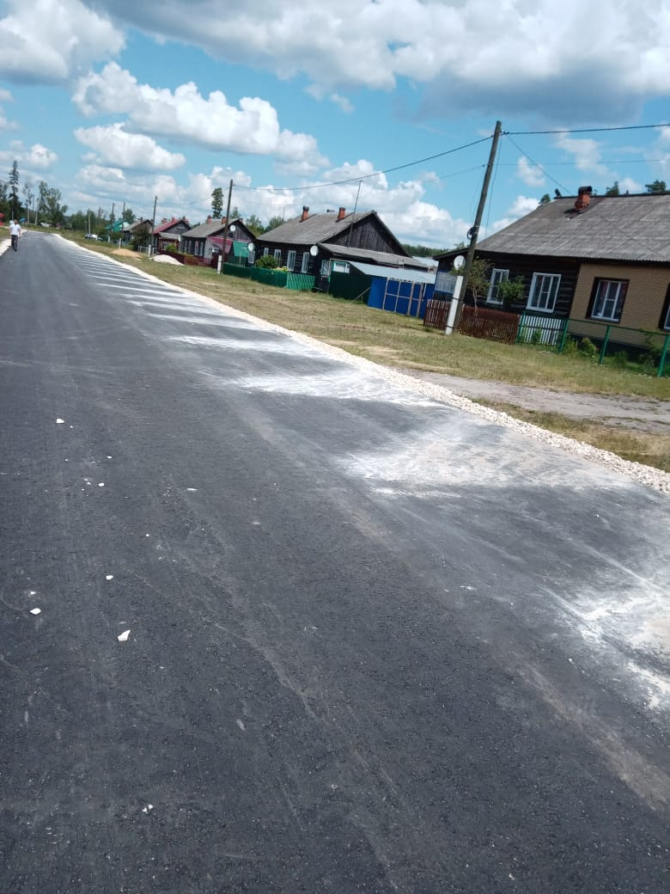
Мероприятия в рамках благоустройства

Slide 26
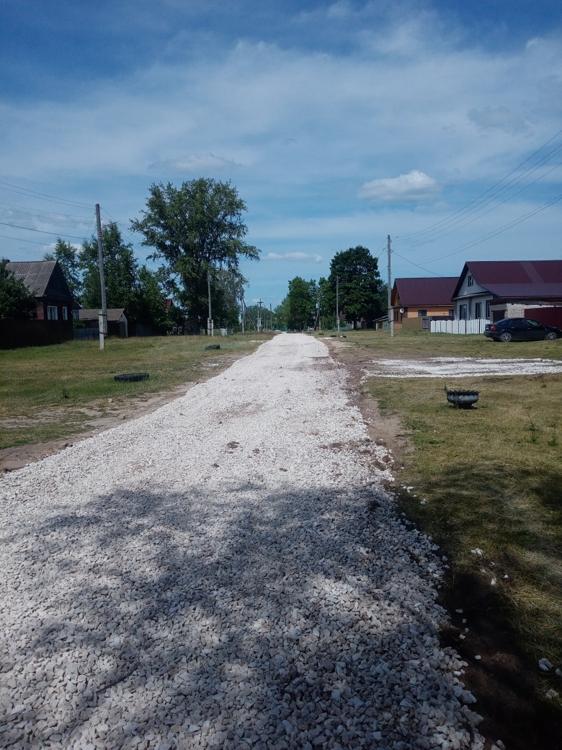
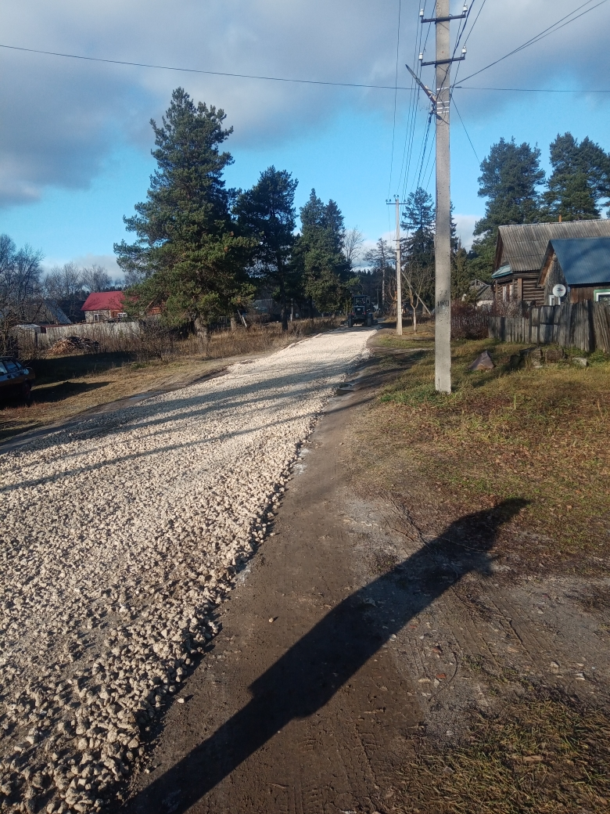
Мероприятия в рамках благоустройства

Slide 27
Мероприятия в рамках благоустройства

Slide 28
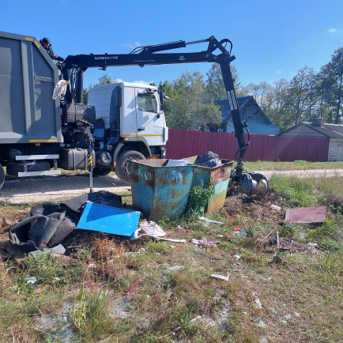
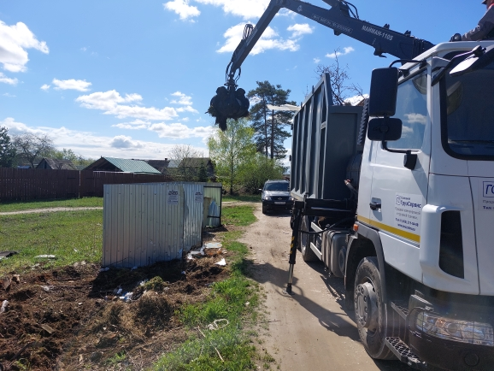
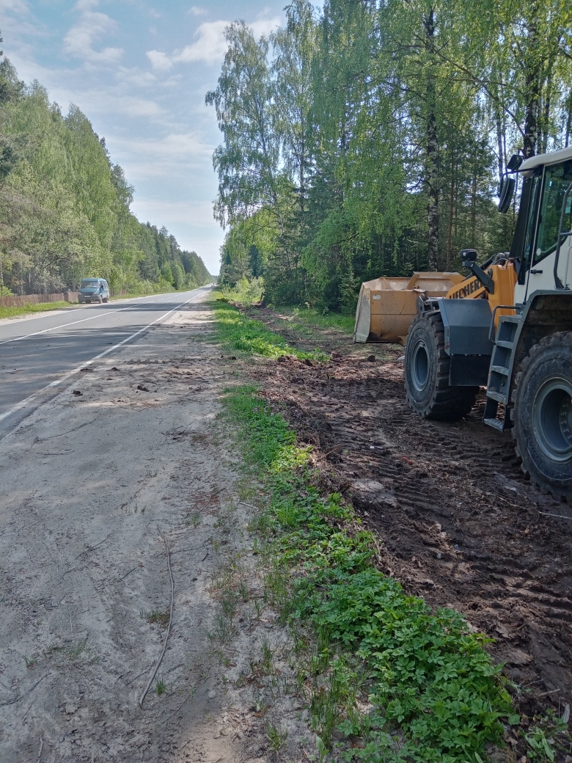
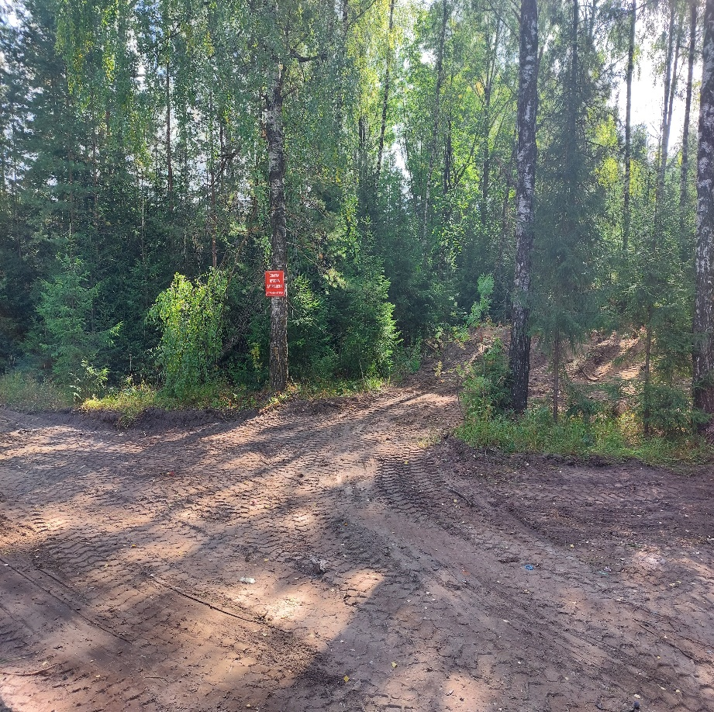
Расходы в рамках охраны окружающей среды
В рамках охраны окружающей среды произведена ликвидация несанкционированных свалок (территория с.Ликино, п.Андреево, п.Красный Богатырь) (1242 куб.м) –858,4 тыс.рублей, 99,9% от плана на год;
- ликвидации несанкционированных свалок (средства местного бюджета) 622,9 тыс.рублей;
- расходы на софинансирование муниципальных программ местных бюджетов по направлениям принятых приоритетными (средства районного бюджета) 235,5 тыс.рублей.

Slide 29
Расходы в рамках охраны окружающей среды

Slide 30
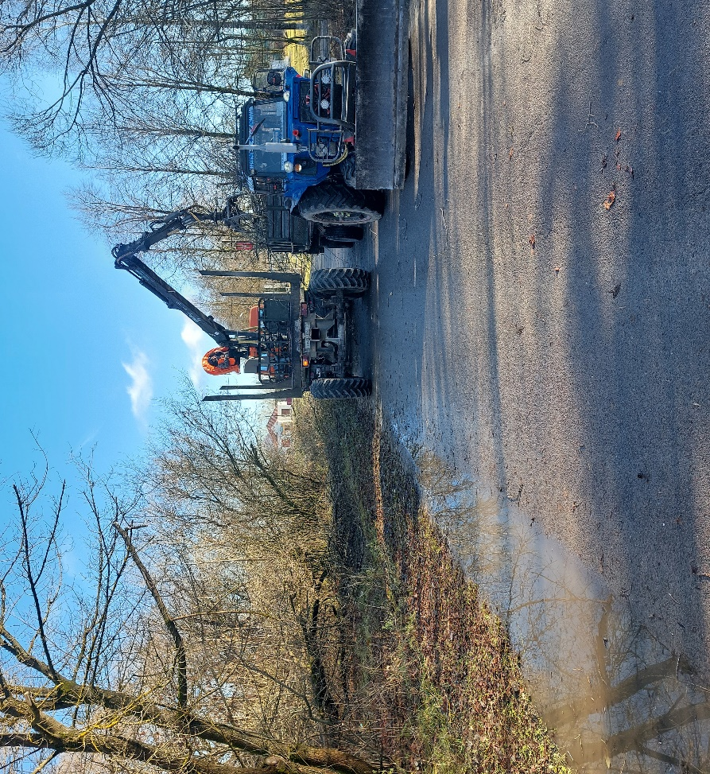
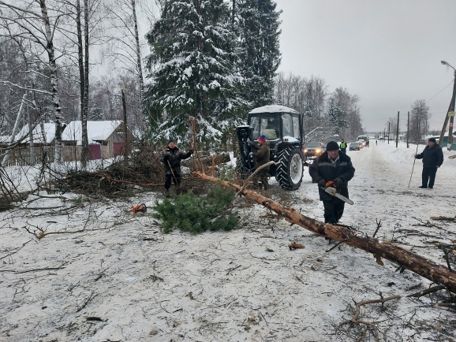
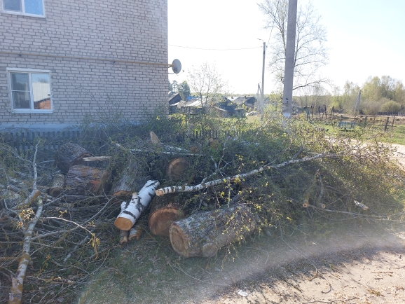
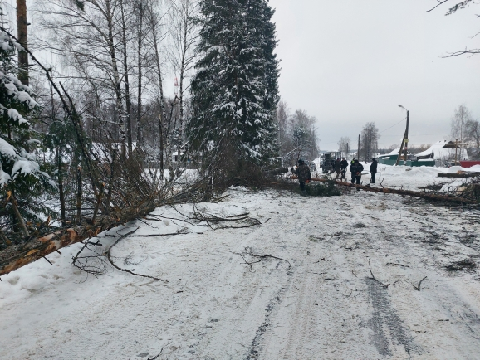
Расходы по ликвидации аварийных деревьев
ликвидация аварийных деревьев (53 шт.) – 484,0 тыс.рублей;

Slide 31
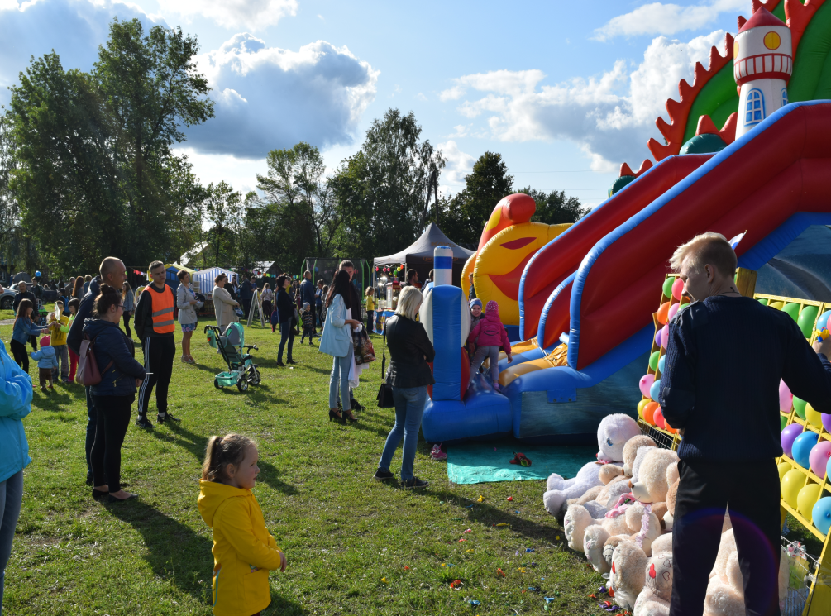
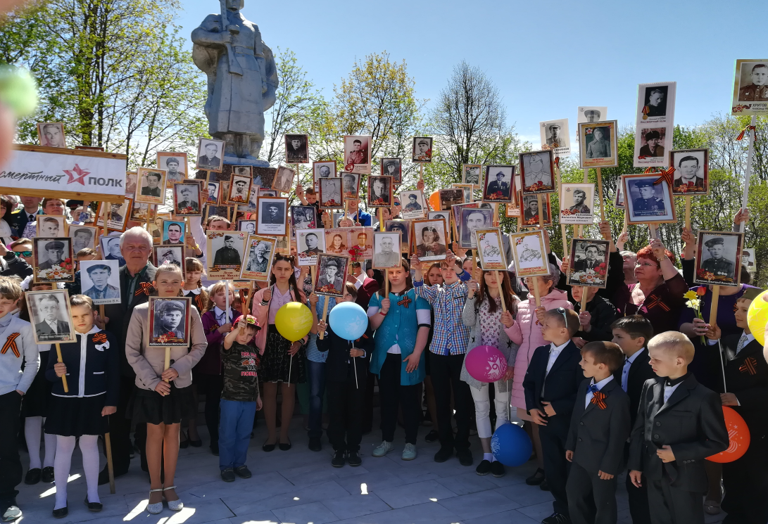
Расходы в области молодежной политики
Расходы в области молодежной политики исполнены в сумме 72,5 тыс.рублей, 100% от плана на год на проведение значимых мероприятий и праздничных дат в поселении.

Slide 32
Расходы в области культуры
На содержание 7 учреждений культуры, расположенных на территории муниципального образования Андреевское сельское поселение в виде межбюджетных трансфертов муниципальному образованию «Судогодский район» перечислено 6 944,6 тыс.рублей (15,6 % от общих расходов бюджета) на 25,7 % выше уровня 2022 года:
- на осуществление части полномочий по решению вопросов создания условий для организации досуга и обеспечения жителей поселения организаций культуры обеспечению жителей поселения услугами культуры, Соглашение по переданным полномочиям по организации культурного обслуживания населения в МО Андреевское сельское поселение от 31.10.2022г. № 44 с изменениями).

Slide 33
Расходы в области физической культуры и спорта
исполнены в сумме 215,7 тыс.рублей, 100% к плану на год (проведение физкультурно-оздоровительных и спортивных мероприятий в поселении летних и зимних видов спорта).

Slide 34
Планируемые мероприятия в 2023 году
Продолжить работу:
Реализация муниципальных программ, в том числе:
- по «Энергосбережению» в части газификации муниципальных квартир населенных пунктов: п.Андреево; п.Красный богатырь, п.Тюрмеровка, с.Ликино, п.Болотский;
- «Благоустройство территории муниципального образования Андреевское сельское поселение».
Дальнейшая газификация населенных пунктов сельского поселения (д. Новая). Оказание содействия населению в газификации домовладений;
Мероприятия по противопожарной безопасности, в том числе в рамках благоустройства углубление и чистка пожарных водоемов.
Ремонт муниципального жилищного фонда.
Ликвидация несанкционированных свалок на территории поселения.
Ликвидация аварийных деревьев на территории поселения.

Slide 35
Благодарю за внимание и сотрудничество уважаемые коллеги!

